Slide 1
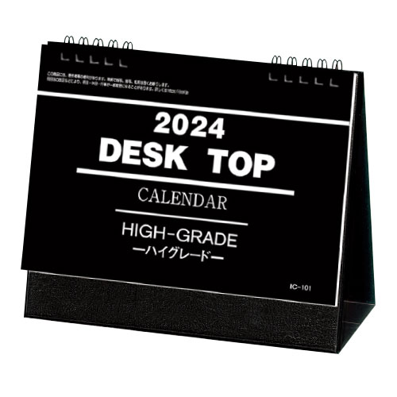
【提案書】
デスクトップ（卓上）ハイ・グレード
特徴
レザータッチの質感で高級感があり、大きく見やすい数字で使い心地の良いハイグレードな卓上カレンダー。メモ欄が広く、簡単に折畳めて書き込みがしやすい。安定感抜群のスタンド型です。※掲載している価格は、100冊の場合の1冊単価になります。価格については、お見積り依頼後に担当スタッフから別途ご案内いたします。
納期
納期スペース
仕様
素材：マットポスト・180kg
サイズ：W180×H155mm
重量：50部（11kg）
包装：専用袋付
備考：スタンドにシルク印刷（印刷寸法：W140×H15mm以内）
お見積
お見積りスペース

